Slide 1
«Δημιουργικότητα και εκπαίδευση. Σχεδιασμός του εκπαιδευτικού προγράμματος ¨Σχεδίασε μία πόλη βιώσιμη¨ με στόχο την προώθηση της δημιουργικότητας στη Στ΄ δημοτικού»
Πρόγραμμα Μεταπτυχιακών Σπουδών:
«Επιστήμες της Αγωγής - Εξ Αποστάσεως Εκπαίδευση με την χρήση των ΤΠΕ (e-Learning)»
Κατσικανδαράκη Ιωάννα
Επιτροπή Κρίσης ΔΕ
Αναστασιάδης Π. | Τρούλη Κ. | Φιλιππούσης Γ.
Ρέθυμνο, 2020

Slide 2

Σκοπός
Σκοπός αυτής της έρευνας είναι να διερευνήσει την έννοια και τη συμβολή της δημιουργικότητας στην πρωτοβάθμια εκπαίδευση.
Απώτερος στόχος είναι να σχεδιάσει ένα εκπαιδευτικό πρόγραμμα προώθησης της δημιουργικότητας βασισμένο στη βιβλιογραφική επισκόπηση. Όπως προέκυψε από την βιβλιογραφική έρευνα βέλτιστη πρακτική περιλαμβάνει την μίμηση δημιουργικών ανθρώπων όχι όμως στείρα αντιγραφή αλλά μίμηση των ποικίλων στρατηγικών που χρησιμοποιούν για να ανακαλύψουν τις προκλήσεις και να τις λύσουν. (Root-Bernstein & Root-Bernstein, 2011 )
Θα ήθελα να εκφράσω τις ευχαριστίες μου σε όσους με βοήθησαν και με στήριξαν στην
εργασία αυτή. Ιδιαίτερα θα ήθελα να ευχαριστήσω τον επιβλέποντα καθηγητή μου κ. Αναστασιάδη

Slide 3
Συνεισφορά της διπλωματικής
Η δημιουργικότητα και η καινοτομία εντάσσονται στις κομβικές δεξιότητες του 21ου αιώνα οπότε η πρόκληση για τα σχολεία και τα εκπαιδευτικά ιδρύματα είναι σαφής. Παρά την αυξημένη έμφαση που δίνεται στην ενίσχυση της δημιουργικότητας των παιδιών σε διάφορα αναλυτικά προγράμματα σπουδών, όπως στην Ελλάδα, δεν υπάρχουν επαρκή εμπειρικά στοιχεία σχετικά με το πώς προωθείται αυτή η δημιουργικότητα.
Η παρούσα εργασία προσπάθησε :
να ερευνήσει μέσα από μία συστηματική βιβλιογραφική επισκόπηση
πώς μπορεί να αναπτυχθεί η δημιουργικότητα στο πλαίσιο του δημοτικού σχολείου
να σχεδιάσει το εκπαιδευτικό υλικό ¨Σχεδίασε μία πόλη βιώσιμη¨ στο περιβάλλον του ελληνικού σχολείου αξιοποιώντας διαθεματικές ομαδοσυνεργατικές δραστηριότητες βασισμένες στις αρχές της project-based learning (PBL) , σύμφωνα με τις αρχές της εξ’ αποστάσεως εκπαίδευσης χρησιμοποιώντας το διαδικτυακό σύστημα διαχείρισης μάθησης, chamilo

Slide 4
Ερευνητικά ερωτήματα
Τι είναι η δημιουργικότητα και ποιες οι εκδηλώσεις της ;
Πώς μπορεί να αναπτυχθεί η δημιουργικότητα στο πλαίσιο του δημοτικού σχολείου ;
Κατά πόσο οι διαθεματικές ομαδοσυνεργατικές δραστηριότητες βασισμένες στην project-based learning μπορούν να οδηγήσουν σε ομαδοσυνεργατική διερεύνηση και δόμηση της γνώσης;

Slide 5
Δομή της εργασίας
Θεωρητικό πλαίσιο
Σχεδιασμός εκπαιδευτικού υλικού
Δημιουργία εκπαιδευτικού υλικού
Αποτίμηση-Κριτική αξιολόγηση του εκπαιδευτικού υλικού
Συμπεράσματα - Περιορισμοί

Slide 6

Μεθοδολογική προσέγγιση
Για τους σκοπούς αυτής της εργασίας επιλέγεται ως μέθοδος η μελέτη περίπτωσης
Επιπρόσθετα, πραγματοποιήθηκε και μία συστηματική βιβλιογραφική επισκόπηση, χρησιμοποιώντας δευτερογενή δεδομένα, για τη συγγραφή του θεωρητικού μέρους
Τα δεδομένα συλλέχθηκαν από προηγούμενες εμπειρικές έρευνες άλλων μελετητών, από ακαδημαϊκά άρθρα, από άρθρα στο διαδίκτυο και από εθνικές και ευρωπαϊκές μελέτες. Χρησιμοποιήθηκαν οι εξής βάσεις δεδομένων για την ανεύρεση αυτών των πηγών: SSRN, Taylor & Francis, Science Direct, Scopus.

Slide 7
Η Έννοια της Δημιουργικότητας
Είναι ένας όρος που χρησιμοποιείται υπερβολικά, αλλά συχνά δεν προσδιορίζεται και συχνά αντικαθίστανται ακατάλληλα με συναφείς όρους, όπως η καινοτομία ή η διαφορετικότητα (Jesson,2012).
Το πρόβλημα με την δημιουργικότητα είναι ότι η έννοια είναι αφηρημένη και αόριστη. Χρόνια έρευνας προσπαθούν να δώσουν έναν συγκεκριμένο ορισμό, αλλά η επιστημονική κοινότητα παραδέχεται ότι δεν γνωρίζει πώς να εξηγήσει επακριβώς τη δημιουργική ικανότητα του εγκεφάλου (Fisher&Williams, 2004)
Η λέξη «δημιουργικότητα» χρησιμοποιείται με διαφορετικούς τρόπους, σε διαφορετικά περιβάλλοντα. Τo πρόβλημα του ορισμού έγκειται στις ιδιαίτερες σχέσεις της με τις τέχνες, στην πολύπλοκη φύση της ίδιας της δημιουργικής δραστηριότητας και της ποικιλίας των θεωριών που έχουν αναπτυχθεί για να την εξηγήσουν (NACCCE έκθεση, 1999)

Slide 8
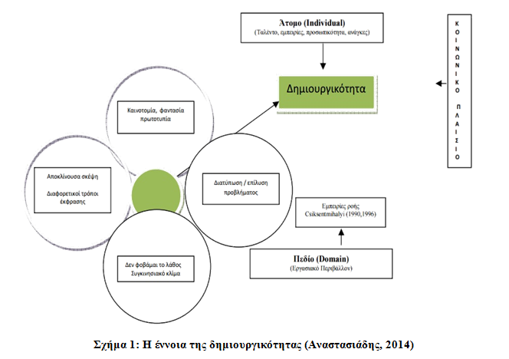
Εννοιολογική προσέγγιση της δημιουργικότητας
Οι Craft, Jeffrey & Leibling (2003) αναφέρουν ότι «Η δημιουργικότητα είναι μια κατάσταση πνεύματος στην οποία όλες οι νοημοσύνες μας συνεργάζονται. Περιλαμβάνει την ικανότητα του ατόμου να βλέπει, να σκέφτεται και να καινοτομεί ».
Ο ορισμός NACCCE της δημιουργικότητας ως «δραστηριότητα της φαντασίας διαμορφωμένη έτσι ώστε να παράγουν αποτελέσματα τόσο πρωτότυπα όσο και αξίας»(1999: 29) υιοθετήθηκε ευρέως για την απλότητα και τη σημασία της στην εκπαίδευση.
Εικόνα 1 : H έννοια της δημιουργικότητας (Αναστασιάδης 2014)

Slide 9
Εννοιολογική προσέγγιση της δημιουργικότητας
Σύμφωνα με τον Gadner (1989) «η δημιουργικότητα μπορεί να περιγραφεί ως η ανθρώπινη ικανότητα επίλυσης προβλημάτων και διαμόρφωσης προϊόντων για έναν τομέα, με τρόπο που αρχικά ήταν καινοτόμος αλλά τελικά αποδεκτός σε μια κουλτούρα». Συνεχίζει λέγοντας ότι τα δημιουργικά άτομα το κάνουν αυτό συχνά. Είναι απλά ο τρόπος ύπαρξής τους.
Ο Παρασκευόπουλος (2004 ) δηλώνει «Δημιουργική σκέψη είναι η ικανότητα του ανθρώπινου νου να αναζητεί και να βρίσκει πολλές πρωτότυπες - καινοτόμες εναλλακτικές, για την επίλυση των διαφόρων προβλημάτων, ιδέες – λύσεις»
Όλοι οι δοθέντες ορισμοί, τελικά, συγκλίνουν στο ότι αφενός η δημιουργικότητα σχετίζεται με τη δημιουργία κάτι καινούριου (Παρασκευόπουλος , 2004; Gadner, 1989; Sternberg, 1999; Craftetal., 2001; Boden, 2004) και ότι, αφετέρου, είναι δυνατό να απαντάται ως έναν βαθμό σε όλα τα άτομα και συνεπώς δεν θα πρέπει να αντιμετωπίζεται ως χάρισμα.

Slide 10
Χαρακτηριστικά δημιουργικών ατόμων
Γνωστικά χαρακτηριστικά
Δημιουργικότητα και Νοημοσύνη
Η μεταφορική σκέψη
Η Ευελιξία και η ικανότητα στην λήψη αποφάσεων
Ανεξαρτησία στην σκέψη
Η προσαρμοστικότητα σε νεωτερισμούς / καινοτομίες
Οι δεξιότητες λογικής σκέψης
Η οπτικοποίηση
Η διαφυγή από την καθιερωμένη σκέψη
Η εύρεση τάξης στο χάος
Χαρακτηριστικά της προσωπικότητας

Slide 11
Περιοχές Δημιουργικής Προσπάθειας
Περιοχές Δημιουργικής Προσπάθειας | Δεξιότητες που απαιτούνται
1 Τεχνολογική δημιουργικότητα | χειρωνακτική επιδεξιότητα χωρικές δεξιότητες συντονισμός χεριού-ματιού δεξιότητες επεξεργασίας πληροφοριών
2 Καλλιτεχνική δημιουργικότητα | οπτικοποίηση συντονισμός χεριού-ματιού ερμηνευτικές δεξιότητες
3 Μαθηματική δημιουργικότητα | καλή μνήμη ικανότητα λογικής και αναλυτικής λογικής μεθοδική εργασία δεξιότητες επεξεργασίας πληροφοριών
4 Γλωσσική δημιουργικότητα | δεξιότητες επικοινωνίας λεκτική ικανότητα οργανωτική ικανότητα ικανότητα να εξηγεί τις ιδέες δεξιότητες επεξεργασίας πληροφοριών
5 Φυσική δημιουργικότητα | φυσική αντοχή / φυσικότητα φυσικό συντονισμό οπτικοποίηση ακριβής χωρική ικανότητα ερμηνευτικές δεξιότητες
6 Φιλοσοφική δημιουργικότητα | ικανότητα να σκέφτεται λογικά και αναλυτικά ικανότητα αντιμετώπισης αφηρημένων ιδεών οργανωτική ικανότητα ικανότητα να εξηγεί τις ιδέες δεξιότητες συλλογιστικής και έρευνας δεξιότητες επεξεργασίας πληροφοριών

Slide 12

Θεωρίες Δημιουργικότητας
Η Ψυχαναλυτική Θεωρία
Η Ψυχομετρική Θεωρία
Αναπτυξιακές Θεωρίες
Γνωστικές Θεωρίες
Κοινωνική θεωρία
Η θεωρία των Επενδύσεων

Slide 13
Ενισχύοντας την δημιουργικότητα
Για να πετύχουμε τη δημιουργικότητα θα πρέπει σύμφωνα με τον Sternberg (1999) να δημιουργήσουμε ένα περιβάλλον στο οποίο θα πρέπει να καλλιεργούνται:
Ο σκοπός και η πρόθεση
Βασικές δεξιότητες
Απόκτηση γνώσεων εστιασμένων σε συγκεκριμένο τομέα
Η περιέργεια και η εξερεύνηση
Τα κίνητρα
Η αυτοπεποίθηση και η προθυμία ανάληψης ρίσκου
Η αυτοαξιολόγηση

Slide 14
Εμπόδια στην ανάπτυξη της Δημιουργικότητας
1. Οι προηγούμενες συνήθειες
2. Η απόλυτη κυριαρχία της λογικής
3. Η έλλειψη εμπιστοσύνης στις δημιουργικές μας ικανότητες.
4. Οι κοινωνικές πιέσεις για συμμόρφωση.

Slide 15
Ειδικές τεχνικές δημιουργικής παραγωγής ιδεών
Η τεχνική της ιδεοθύελλας(brainstorming)
Οι ερωτήσεις SCAMPER που αφυπνίζουν τη δημιουργική σκέψη
Το πρότυπο «δημιουργική επίλυση προβλημάτων»
Την τεχνική «πλάγια σκέψη»
Tην τεχνική «κατάλογος χαρακτηριστικών»
Tην τεχνική «προκρούστειοι συνδυασμοί»
Την τεχνική «τα έξι σκεπτόμενα καπέλα»
Tη συνεκτική μέθοδο
Τη μέθοδο «Εύρηκα»

Slide 16
Η τεχνική της ιδεοθύελλας (brainstorming)
Η τεχνική αυτή εισήχθη από τον Osborn γύρω στη δεκαετία του 1950 και είναι μια διαδικασία, όπου μια ομάδα ατόμων, προσπαθεί, με συνεργατικό τρόπο, να παράσχει νέες πολλές ιδέες για την επίλυση ενός πρακτικού προβλήματος. Τα άτομα ενθαρρύνονται να εκφράζονται ελεύθερα αφού δεν ασκείται καμιά κριτική που θα μπορούσε να εμποδίσει τη σκέψη τους. (Nickerson, R., 1999)
Οι φάσεις του ιδεοκαταιγισμού είναι οι εξής:
συγκρότηση ομάδας
προετοιμασία (καθορισμός προβλήματος και συλλογή στοιχείων)
διεξαγωγή (παραγωγή ιδεών)
συμπλήρωση
αξιολόγηση
επαλήθευση (Τσακίρη & Καπετανίδου, 2007).

Slide 17
Οι ερωτήσεις SCAMPER
Ο Alex Osborn ήταν ειδικός στο χρησιμοποιεί κάθε ευκαιρία για να προτείνει νέες ιδέες. Ανέπτυξε μια λίστα από απλές ερωτήσεις, που μπορούν να απαντηθούν είτε ατομικά είτε από ομάδες, ειδικά σχεδιασμένη για να υποστηρίξει και να ενισχύσει τη δημιουργικότητα και την αποκλίνουσα σκέψη.
Αυτή τη λίστα τη συναντάμε με το ακρωνύμιο SCAMPER (Substitute, Combine, Adapt, Modify /Magnify /Minify, Put to other uses, Eliminate, Reverse /Rearrange) (Παρασκευόπουλος, 2004).
S – Substitute (αντικατάσταση) – συστατικά, υλικά, άνθρωποι.
C – Combine (συνδυασμός) – μίξη, ανάμειξη με παρόμοια προϊόντα ή υπηρεσίες, ενσωμάτωση.
A – Adapt (προσαρμογή) – τροποποίηση, αλλαγή της λειτουργίας, αντικατάσταση ενός συστατικού.
M – Modify (τροποποίηση)– αύξηση ή μείωση, αλλαγή σχήματος, τροποποίηση ιδιοτήτων (πχ χρώματος).
P – Put to another use (άλληχρήση).
E – Eliminate (εξάλειψη)– αφαίρεση στοιχείων, απλοποίηση, μείωση βασικών λειτουργιών.
R – Reverse (αντιστροφή)– γυρίστε το μέσα - έξω, πάνω- κάτω, ή αντιστρέψτε τη χρήση.

Slide 18
Το πρότυπο «δημιουργική επίλυση προβλημάτων»
Το «πρότυπο-ΔΕΠ», όπως αλλιώς ονομάζεται η τεχνική «δημιουργική επίλυση προβλημάτων» αποτελείται από τα ακόλουθα πέντε στάδια:
1. Συγκέντρωση των δεδομένων του προβλήματος
2. Διατύπωση του προβλήματος.
3. Παραγωγή προτεινόμενων ιδεών – λύσεων.
4. Αξιολόγηση των προτεινόμενων ιδεών – λύσεων.
5. Υλοποίηση των επιλεγεισών ιδεών – λύσεων (Παρασκευόπουλος, 2004).

Slide 19
Την τεχνική «πλάγια σκέψη»
Η πλάγια σκέψη είναι μια εσκεμμένη, συστηματική διαδικασία δημιουργικής σκέψης που μελετά σκοπίμως τις προκλήσεις από τελείως διαφορετικές οπτικές γωνίες. Με την εισαγωγή συγκεκριμένων, μη συμβατικών τεχνικών σκέψης, η πλευρική σκέψη επιτρέπει στους στοχαστές να βρουν νέες λύσεις που διαφορετικά θα παρέμεναν αποκαλυμμένες
Ο Edward De Bono, δημιουργός του όρου της "πλάγιας σκέψης", διακρίνει δύο είδη σκέψης: την "κάθετη σκέψη", που είναι ο συνηθισμένος και λογικότερος τρόπος ν' αντιμετωπίσεις και να προσπαθήσεις να επιλύσεις ένα πρόβλημα και την "πλάγια σκέψη", που αφορά όλους τους όχι τόσο συνήθεις, πιθανούς και ορθόδοξους τρόπους επίλυσης ενός προβλήματος. (Παρασκευόπουλος, 2004).

Slide 20
Η τεχνική «κατάλογος χαρακτηριστικών»
H τεχνική αυτή, η οποία προτάθηκε από τον Crawford (1952 όπως αναφ. στη Ξανθάκου 1998), περιλαμβάνει:
Προσδιορισμό του θέματος ή του προβλήματος.
Καταγραφή όσο δυνατόν περισσότερων γνωρισμάτων, ιδιοτήτων και μερών του προϊόντος.
Εξέταση καθεμίας χωριστά από τις καταγραφές αυτές, αναζητώντας τρόπους να τις τροποποιήσουμε και έτσι να καταλήξουμε σε ένα ή περισσότερα βελτιωμένα προϊόντα.
Συσχέτιση των νέων ιδεών που προκύπτουν με το θέμα και αξιολόγηση τους.

Slide 21
Η τεχνική «προκρούστειοι συνδυασμοί»
Εισηγητής της τεχνικής «προκρούστειοι συνδυασμοί», που θεωρείται μια επέκταση της τεχνικής «κατάλογος χαρακτηριστικών», είναι ο Allen (1962). Χαρακτηριστικό γνώρισμα και των δύο τεχνικών είναι η καταγραφή και εν συνεχεία η αξιοποίηση όσο περισσότερων γνωρισμάτων τού προϊόντος έχουμε στη διάθεσή μας. Η ειδοποιός διαφορά τους βρίσκεται στο ότι, στη μεν τεχνική «κατάλογος χαρακτηριστικών», προσπαθούμε να τροποποιήσουμε τα γνωρίσματα του προϊόντος που έχουμε καταγράψει, ενώ στην τεχνική «προκρούστειοι συνδυασμοί», επιδιώκουμε να σχηματίσουμε όσο το δυνατόν περισσότερους συνδυασμούς των καταγεγραμμένων γνωρισμάτων (Παρασκευόπουλος, 2004).

Slide 22
Η τεχνική «τα έξι σκεπτόμενα καπέλα»
Αυτή η στρατηγική δημιουργήθηκε από τον Edward de Bono και περιλαμβάνεται στο βιβλίο του '6 Thinking Hats' (τα 6 καπέλα της σκέψης). Τα 6 καπέλα της σκέψης είναι μια τεχνική, όταν θέλουμε να προσδιορίσουμε τις επιπτώσεις κάποιας απόφασης, φωτίζοντάς τη από πολλές οπτικές γωνίες. Φορώντας καθένα από τα καπέλα, τα άτομα παίζουν διαφορετικούς ρόλους και θέτουν τους εαυτούς τους σε υποθετικές συνθήκες και καταστάσεις. Το διαφορετικό χρώμα κάθε καπέλου περιγράφει την οπτική που υιοθετεί εκείνος που το φοράει (De Bono, 1989).

Slide 23
Η συνεκτική μέθοδος
Πρόκειται για μέθοδο αντιμετώπισης προβλημάτων και προώθησης της δημιουργικής σκέψης και πράξης, μέσω ανακάλυψης των δεσμών που ενώνουν φαινομενικά αποσυνδεδεμένα στοιχεία. Πράγματα που φαινομενικά συνδέονται μεταξύ τους, αποσυνδέονται νοητικά και επιχειρείται μια νέου είδους συνεκτική σκέψη με τη χρήση αναλογιών. Κάνοντας χρήση μιας αναλογίας ή μιας μεταφοράς αποδεσμευόμαστε από τη συμβατική λογική και υποβοηθούμε τη δημιουργική επίλυση ενός προβλήματος. Η αναλογία είναι ο εντοπισμός αντιστοιχιών μεταξύ πραγμάτων που μοιάζουν, χωρίς να παραβλέπουμε και μερικές διαφορές. Η μεταφορά είναι μια αναλογία που κάνουμε ανάμεσα σε πράγματα που είναι κατά βάση διαφορετικά. Αυτή η τεχνική έχει αναπτυχθεί από τον Gordon και διακρίνεται σε 2 φάσεις: α) στην πρώτη φάση το οικείο γίνεται ξένο και στη β) το ξένο γίνεται οικείο. (Παρασκευόπουλος, 2004).

Slide 24
Η μέθοδος «Εύρηκα»
Η τεχνική «Εύρηκα» είναι μια από τις νεότερες μεθόδους παραγωγής πρωτότυπων ιδεών και δημιουργός της είναι ο Μαγνήσαλης (1990). Η τεχνική οφείλει το όνομά της στη γνωστή έκφραση του Αρχιμήδη «Εύρηκα, Εύρηκα», που σημαίνει την ανακάλυψη κάτι σπουδαίου. Η εφαρμογή της μεθόδου «Εύρηκα» περνάει μέσα από τρία στάδια:
• το στάδιο προετοιμασίας: στο οποίο ο ενδιαφερόμενος καθορίζει το πρόβλημα που
τον απασχολεί, συγκροτεί την ομάδα εργασίας και προσδιορίζει την αρχική συνάντηση των μελών της ομάδας,
• το στάδιο εφαρμογής: στο οποίο αναλύεται η τεχνική της μεθόδου «Εύρηκα»,
παρουσιάζεται το προς εξέταση πρόβλημα, ενθαρρύνονται τα μέλη της ομάδας να
συμμετέχουν ενεργά στην όλη διαδικασία και δίνονται συμπληρωματικές πληροφορίες αναζητηθούν και
• το στάδιο αξιολόγησης: στο οποίο αξιολογούνται τα αποτελέσματα της μεθόδου και συντάσσεται γραπτή έκθεση με τις προτεινόμενες λύσεις του προβλήματος.

Slide 25
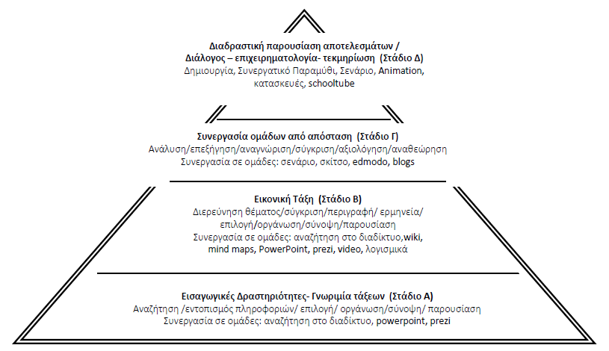
Το εκπαιδευτικό πρόγραμμα «ΟΔΥΣΣΕΑΣ»
Το πρόγραμμα «ΟΔΥΣΣΕΑΣ 2000-2020» αποτελεί παράδειγμα δημιουργικής αξιοποίησης των μέσων πληροφορίας στην παιδαγωγική πράξη.
Στο πλαίσιο του προγράμματος «ΟΔΥΣΣΕΑΣ» δίνεται η δυνατότητα εξ αποστάσεων συνεργασίας σχολείων από διάφορα μέρη της Ελλάδας και της Κύπρου.
Η μεθοδολογία του προγράμματος ακολουθεί την Πυραμίδα της Διαδραστικής Τηλεδιάσκεψης.
Φορέας υλοποίησης Εργαστήριο προηγμένων μαθησιακών τεχνολογιών στη δια βίου και εξ αποστάσεως εκπαίδευση . Π.Τ.Δ.Ε ΚΡΗΤΗΣ https://www.edivea.org/odysseas.html
Σχήμα 1: Τα Στάδια Διδασκαλίας (Η Πυραμίδα της ΔΤ) (Anastasiades, 2003; 2007; 2009; 2010

Slide 26
Σχεδιαστές του Μέλλοντος: Εισάγοντας σε παιδιά τη Δημιουργικότητα, τη Σχεδίαση και τη Σχεδιαστική Σκέψη
Οι «Σχεδιαστές του Μέλλοντος» είναι μια εκπαιδευτική δράση που έχει ως στόχο να εισάγει σε παιδιά τις έννοιες και την πρακτική εφαρμογή της Δημιουργικότητας, της Σχεδίασης και της Σχεδιαστικής Σκέψης.
Η δράση υλοποιείται από έναν κύριο «συντονιστή» (και όχι «εκπαιδευτή»), ο οποίος ελέγχει τη ροή της εμπειρίας, εισάγει τα επιμέρους θέματα, παρουσιάζει ενδιαφέρουσες πληροφορίες, επεξηγεί και καθοδηγεί τις δημιουργικές δραστηριότητες, προτρέπει τα παιδιά και φροντίζει να τηρούνται τα διάφορα χρονικά όρια (Γραμμένος, 2015).
Εικόνα 9H διάρθρωση της δράσης (Γραμμένος, 2015)
Φορέας υλοποίησης Εργαστηρίο Επικοινωνίας Ανθρώπου-Υπολογιστή Ι.Τ.Ε.
https://projects.ics.forth.gr/hci/index-gr.html

Slide 27
Μοντέλα Εκπαιδευτικού Σχεδιασμού
Το μοντέλο ADDIE
Το μοντέλο των Dick & Carey

Slide 28
Οι 9 εκπαιδευτικές ενέργειες του Gagne ως πλαίσιο σχεδιασμού εκπαιδευτικής στρατηγικής
1. η προσέλκυση της προσοχής,
2. η ενημέρωση του εκπαιδευομένου για τους στόχους της εκπαιδευτικής παρέμβασης,
3. η ανάκληση των ήδη υπαρχουσών και απαιτούμενων γνώσεων,
4. η παρουσίαση του εκπαιδευτικού περιεχομένου,
5. η παροχή καθοδήγησης στη μάθηση,
6. η παροχή ευκαιριών πρακτικής εξάσκησης,
7.η παροχή ανατροφοδότησης σχετικά με την επιθυμητή απόδοση των εκπαιδευομένων,
8. η αξιολόγηση της απόδοσης των εκπαιδευομένων,
9. η ενίσχυση της διακράτησης των γνώσεων και της μεταφοράς τους σε νέα πλαίσια εφαρμογής

Slide 29
Βασικές αρχές σχεδιασμού εκπαιδευτικού υλικού στην εξ αποστάσεως εκπαίδευση
Πολυμεσική αρχή (multimedia principle).
Αρχή της προσαρμοστικότητας (modality principle).
Αρχή του πλεονασμού (redundancy principle).
Αρχή της συνοχής (coherence principle).
Αρχή της σηματοδότησης (signaling principle).
Αρχή της συνάφειας ή της εγγύτητας (contiguity principle).
Αρχή της κατάτμησης (segmentationprinciple)

Slide 30
Η διδακτική μέθοδος project-based learning
Η project-based learning είναι ένα μοντέλο που επιτρέπει τη μάθηση βασιζόμενη σε project. Τα projects είναι σύνθετα καθήκοντα, βασισμένα σε προκλητικές ερωτήσεις ή προβλήματα, που αναφέρονται στην εμπλοκή των μαθητών στον σχεδιασμό, την επίλυση προβλημάτων, τη λήψη αποφάσεων ή τη διερεύνηση δραστηριοτήτων, παρέχοντας στους μαθητές την ευκαιρία να εργαστούν σχετικά αυτόνομα για μεγάλο χρονικό διάστημα και να καταλήξουν σε ένα ρεαλιστικό προϊόν.
Η μέθοδος αυτή μπορεί να οδηγήσει στην απόκτηση δεξιοτήτων που είναι απαραίτητα και επιθυμητά για το μελλοντικό εργατικό δυναμικό και πιο συγκεκριμένα στις εξής:
(1) αυτοπεποίθηση,
(2) κίνητρο για την επίτευξη,
(3) βασικές δεξιότητες όπως η ανάγνωση, η γραφή, η ακρόαση, η ομιλία και ο αλφαβητισμός στη χρήση νέων τεχνολογικών μέσων,
(4) δημιουργική σκέψη), και
(5) διαπροσωπικές δεξιότητες, (Tamba et al., 2017).

Slide 31
Μαθησιακοί Στόχοι
Σε επίπεδο Γνώσεων:
1. Να αντιλαμβάνονται βαθμιαία ότι μπορούν να διατυπώνουν τις σκέψεις τους και να επικοινωνούν με τους άλλους για να διευκρινίσουν, να κατανοήσουν και να βρουν λύσεις.
2. Να αναλύουν και να συνθέτουν δεδομένες πληροφορίες.
3. Να συλλέγουν και να καταγράφουν δεδομένα.
4. Να ξεχωρίζουν τα δεδομένα και τα ζητούμενα ενός προβλήματος και να διαχωρίζουν ποια είναι απαραίτητα για την επίλυση του.
5. Να βρίσκουν ενδιάμεσα ερωτήματα ώστε να βοηθούν στην εύρεση λύσης.
Σε επίπεδο Ικανοτήτων
1. Να εκθέτουν προσωπική και τεκμηριωμένη γνώμη πάνω σε αυτά που άκουσαν ή διάβασαν.
2. Να αυτο-αξιολογούνται ώστε να γίνεται ανατροφοδότηση στη μαθησιακή διαδικασία
Σε επίπεδο Στάσεων:
1. Να ανακοινώνουν προσωπικές εμπειρίες, σκέψεις, επιθυμίες, σχέδια, προγράμματα με αυτοπεποίθηση
2. Να ακούν προσεκτικά, να διατυπώνουν, να ζητούν και να δίνουν πληροφορίες, να εξηγούν και να επιχειρηματολογούν με ακρίβεια.
3. Να αναπτύσσουν πνεύμα συνεργασίας.
4. Να εργάζονται ατομικά ή ομαδικά χωρίς καθοδήγηση

Slide 32

Η δημιουργία του εκπαιδευτικού υλικού
Το εκπαιδευτικό υλικό αναπτύχθηκε στην πλατφόρμα εξΑΕ chamilo, με τη χρήση του H5P. Συνοδεύεται από οδηγό μελέτης, οδηγό πλοήγησης, χώρο συνομιλίας-επικοινωνίας (chat).
Ο οδηγός μελέτης αναφέρει τον σκοπό, τους στόχους και τη δομή του μαθήματος, ενώ καθοδηγεί τους μαθητές δίνοντάς τους συμβουλές για τον τρόπο μελέτης τους καθώς και για την καλύτερη οργάνωση του χρόνου μελέτης τους. Ο οδηγός πλοήγησης απαρτίζεται από μία σύντομη επεξήγηση των εικονιδίων που υπάρχουν στο ΕΥ.
Στο chat, οι μαθητές έχουν τη δυνατότητα να επικοινωνήσουν μεταξύ τους ή και με τον εκπαιδευτικό, ανταλλάσσοντας απόψεις, ιδέες, αλλά και αναφέροντας τυχών δυσκολίες που θα συναντήσουν, ζητώντας βοήθεια ή και βοηθώντας τους συμμαθητές τους.
Στην αρχική οθόνη του μαθήματος, πέρα από τα στοιχεία που αναφέρθηκαν παραπάνω, βρίσκεται και ένα βίντεο αφόρμησης. Το εκπαιδευτικό υλικό εμπεριέχεται στο μονοπάτι γνώσης και είναι χωρισμένο σε τέσσερις φάσεις/ διδακτικές ενότητες οι οποίες αποκαλύπτονται σταδιακά από τον εκπαιδευτικό με γνώμονα τους μαθησιακούς ρυθμούς και τα αποτελέσματα των συμμετεχόντων.

Slide 33
Η δημιουργία του εκπαιδευτικού υλικού
Τα μαθήματα αποκαλύπτονται ένα – ένα, κάθε επόμενο με την ολοκλήρωση του προηγούμενου.
Κάθε μάθημα έχει τους δικούς του στόχους και προσδοκώμενα αποτελέσματα, χρησιμοποιεί τους δικούς του εκπαιδευτικούς και μαθησιακούς πόρους ενώ τα αποτελέσματα του χρησιμοποιούνται ως πρώτη ύλη για το επόμενο μάθημα.
Ο εκπαιδευτικός ασκεί ρόλο συμβουλευτικό ενώ το κύριο βάρος της μαθησιακής πορείας πέφτει στην κριτική ανακάλυψη και στην αλληλοβοήθεια μεταξύ των μελών της ομάδας
Ο εκπαιδευτικός προτρέπει τους μαθητές να θέτουν απορίες και ερωτήματα σε κοινή θέα, μέσω του συστήματος των ομάδων συζητήσεων «forum» .

Slide 34

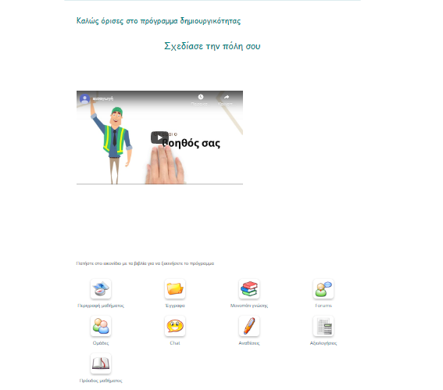
Παραγόμενο εκπαιδευτικό υλικό
Εισαγωγή στην πλατφόρμα chamilo-αρχική οθόνης μαθήματος http://chamilo.datacenter.uoc.gr/metchamilo/courses/SXEDIASETHNPOLHSOY/index.php?id_session=0&isStudentView=true

Slide 35

Φάση 1 (1η διδακτική ενότητα)
Στη Φάση 1 έχουμε την παρουσίαση της αποστολής που αναλαμβάνουν οι μαθητές.
Εισαγωγικά στοιχεία σε κάθε διδακτική ενότητα
Σκοπός Φάσης 1

Slide 36
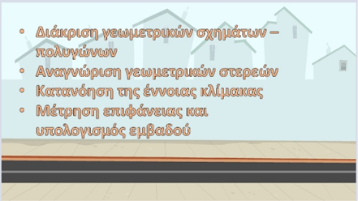
Φάση 1 (1η διδακτική ενότητα)
Το αντικείμενο αυτής της αποστολής είναι να δημιουργήσουν μια πόλη από το μηδέν χρησιμοποιώντας μαθηματικές και γεωμετρικές δεξιότητες
Εισαγωγικά στοιχεία σε κάθε διδακτική ενότητα-Παρουσίαση εκπαιδευτικών στόχων
Προσδοκώμενα μαθησιακά αποτελέσματα

Slide 37
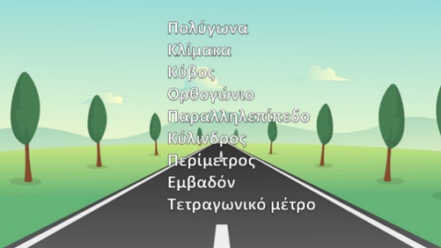
Φάση 1 (1η διδακτική ενότητα)
Εισαγωγικά στοιχεία σε κάθε διδακτική ενότητα
Έννοιες κλειδιά φάσης 1

Slide 38
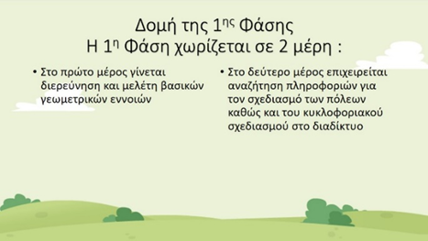
Φάση 1 (1η διδακτική ενότητα)
Εισαγωγικά στοιχεία σε κάθε διδακτική ενότητα
Δομή 1ης διδακτικής ενότητας

Slide 39
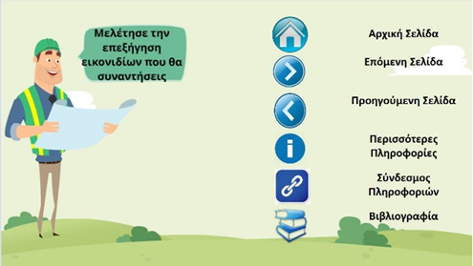
Φάση 1 (1η διδακτική ενότητα)
Εισαγωγικά στοιχεία σε κάθε διδακτική ενότητα
Επεξήγηση εικονιδίων

Slide 40
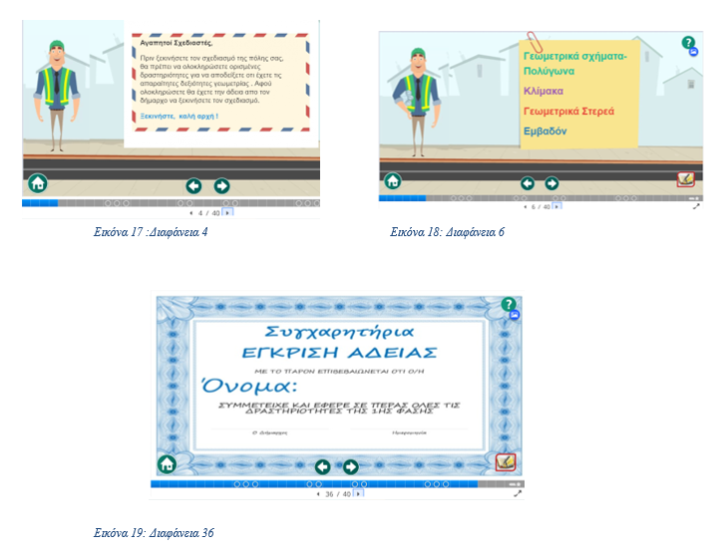
Φάση 1 (1η διδακτική ενότητα)
Δύο ατομικές υποχρεωτικές δραστηριότητες μέσω της χρήσης του χώρου ανάθεσης εργασιών.
Σε κάθε κεφάλαιο υπάρχουν τα εισαγωγικά στοιχεία, που βρίσκονται στην αρχή κάθε ενότητας και εμπεριέχουν τον σκοπό, τα προσδοκώμενα αποτελέσματα, τις λέξεις/έννοιες κλειδιά, καθώς και τη δομή κάθε διδακτικής ενότητας.

Slide 41
Φάση 1 (1η διδακτική ενότητα)
Δύο ατομικές υποχρεωτικές δραστηριότητες μέσω της χρήσης του χώρου ανάθεσης εργασιών.
Σε κάθε κεφάλαιο υπάρχουν τα εισαγωγικά στοιχεία, που βρίσκονται στην αρχή κάθε ενότητας και εμπεριέχουν τον σκοπό, τα προσδοκώμενα αποτελέσματα, τις λέξεις/έννοιες κλειδιά, καθώς και τη δομή κάθε διδακτικής ενότητας.

Slide 42
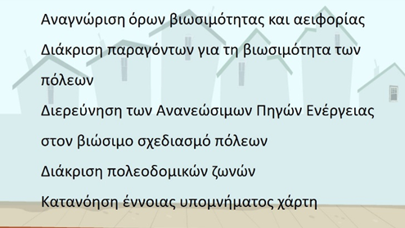

Φάση 2 (2η διδακτική ενότητα)
Στη Φάση 2 οι μαθητές διερευνούν τις έννοιες των ανανεώσιμων πηγών ενέργειας και της βιώσιμης πόλης. Διακρίνουν τους παράγοντες που χαρακτηρίζουν μια πόλη βιώσιμη καθώς και μελετούν τον χωρισμό των πόλεων σε πολεοδομικές ζώνες.

Slide 43
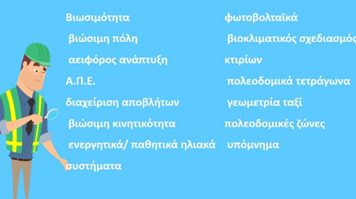
Φάση 2 (2η διδακτική ενότητα)
Στη Φάση 2 οι μαθητές διερευνούν τις έννοιες των ανανεώσιμων πηγών ενέργειας και της βιώσιμης πόλης. Διακρίνουν τους παράγοντες που χαρακτηρίζουν μια πόλη βιώσιμη καθώς και μελετούν τον χωρισμό των πόλεων σε πολεοδομικές ζώνες.
Έννοιες κλειδιά φάσης 2

Slide 44
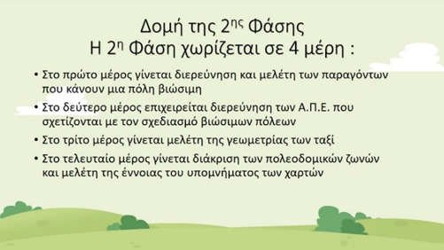
Φάση 2 (2η διδακτική ενότητα)
Στη Φάση 2 οι μαθητές διερευνούν τις έννοιες των ανανεώσιμων πηγών ενέργειας και της βιώσιμης πόλης. Διακρίνουν τους παράγοντες που χαρακτηρίζουν μια πόλη βιώσιμη καθώς και μελετούν τον χωρισμό των πόλεων σε πολεοδομικές ζώνες.
Δομή 2ης διδακτικής ενότητας

Slide 45
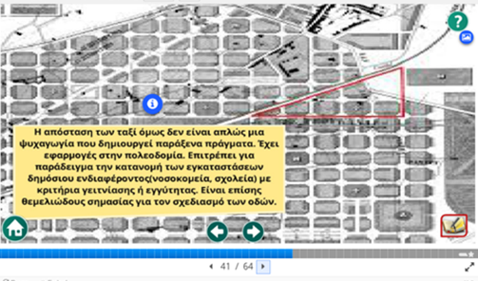
Φάση 2 (2η διδακτική ενότητα)
Προσεγγίζουν για πρώτη φορά τη μη ευκλείδεια γεωμετρία με την «γεωμετρία των ταξί» την απόσταση του Minkowski , μια έννοια που διαφέρει από την συνηθισμένη έννοια της απόστασης. Τέλος, μελετούν την έννοια του υπομνήματος του χάρτη καθώς και κάνουν πρακτική εφαρμογή.

Slide 46
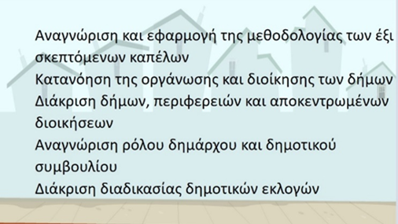
Φάση 3 (3η διδακτική ενότητα)
Στην Τρίτη φάση οι μαθητές συγκεντρώνουν όλες τις πολεοδομικές ζώνες και επιλέγουν τη διάταξη τους , έτσι ώστε το κάθε αρχιτεκτονικό γραφείο να έχει μια ολοκληρωμένη πρόταση σχεδίου πόλης.
Προσδοκώμενα μαθησιακά αποτελέσματα

Slide 47
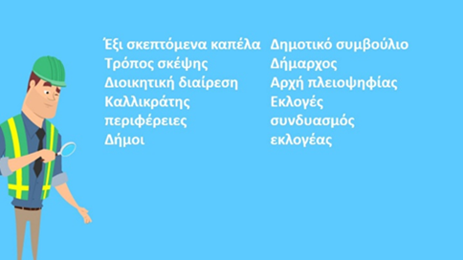
Φάση 3 (3η διδακτική ενότητα)
Στην Τρίτη φάση οι μαθητές συγκεντρώνουν όλες τις πολεοδομικές ζώνες και επιλέγουν τη διάταξη τους , έτσι ώστε το κάθε αρχιτεκτονικό γραφείο να έχει μια ολοκληρωμένη πρόταση σχεδίου πόλης.
Έννοιες κλειδιά

Slide 48

Φάση 3 (3η διδακτική ενότητα)
Στην Τρίτη φάση οι μαθητές συγκεντρώνουν όλες τις πολεοδομικές ζώνες και επιλέγουν τη διάταξη τους , έτσι ώστε το κάθε αρχιτεκτονικό γραφείο να έχει μια ολοκληρωμένη πρόταση σχεδίου πόλης.
Δομή 3ης διδακτικής ενότητας

Slide 49
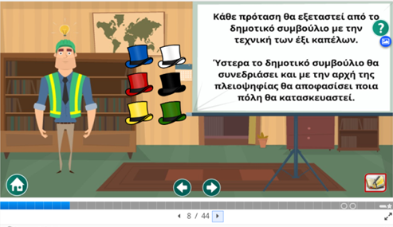
Φάση 3 (3η διδακτική ενότητα)
Ακολουθεί η διαδικασία της επιλογής του σχεδίου πόλης (από τις προτάσεις των τριών αρχιτεκτονικών γραφείων) με την μέθοδο των έξι καπέλων του de Bono.

Slide 50
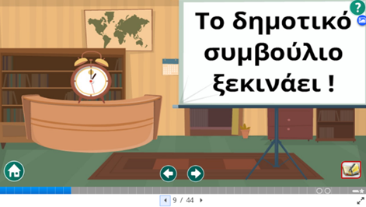
Φάση 3 (3η διδακτική ενότητα)
Ακολουθεί η διαδικασία της επιλογής του σχεδίου πόλης (από τις προτάσεις των τριών αρχιτεκτονικών γραφείων) με την μέθοδο των έξι καπέλων του de Bono.

Slide 51
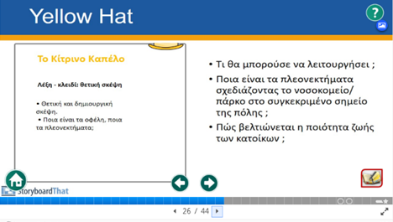
Φάση 3 (3η διδακτική ενότητα)
Ακολουθεί η διαδικασία της επιλογής του σχεδίου πόλης (από τις προτάσεις των τριών αρχιτεκτονικών γραφείων) με την μέθοδο των έξι καπέλων του de Bono.

Slide 52
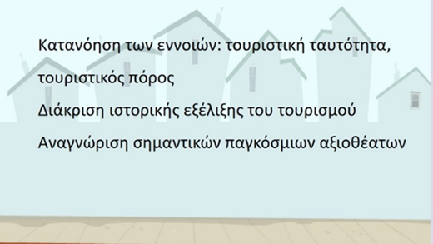
4 Φάση 4 (4η διδακτική ενότητα)
Μελετούν έννοιες του τουριστικού φαινομένου όπως η τουριστική ταυτότητα και ο τουριστικός πόρος. Με το πέρας της διδακτικής ενότητας είναι σε θέση να διακρίνουν την ιστορικής εξέλιξη του τουρισμού, αλλά και να αναγνωρίζουν σημαντικά παγκόσμια αξιοθέατα.
Προσδοκώμενα μαθησιακά αποτελέσματα

Slide 53

4 Φάση 4 (4η διδακτική ενότητα)
Μελετούν έννοιες του τουριστικού φαινομένου όπως η τουριστική ταυτότητα και ο τουριστικός πόρος. Με το πέρας της διδακτικής ενότητας είναι σε θέση να διακρίνουν την ιστορικής εξέλιξη του τουρισμού, αλλά και να αναγνωρίζουν σημαντικά παγκόσμια αξιοθέατα.
Έννοιες κλειδιά

Slide 54
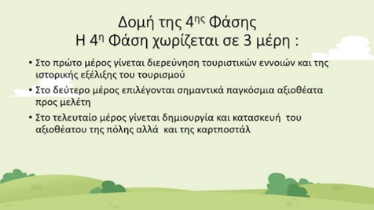
4 Φάση 4 (4η διδακτική ενότητα)
Οι μαθητές καλούνται να σχεδιάσουν μια καρτποστάλ διπλής όψης για την προώθηση του τουρισμού στην πόλη τους. Η μία πλευρά θα είναι μια εικόνα του τουριστικού αξιοθέατου που δημιούργησαν και η άλλη πλευρά θα είναι ένα κείμενο που περιγράφει γιατί κάποιος πρέπει να επισκεφθεί αυτή την πόλη.
Δομή 4ης διδακτικής ενότητας

Slide 55
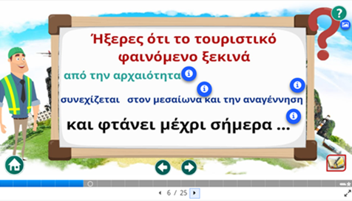
4 Φάση 4 (4η διδακτική ενότητα)
Μελετούν έννοιες του τουριστικού φαινομένου όπως η τουριστική ταυτότητα και ο τουριστικός πόρος. Με το πέρας της διδακτικής ενότητας είναι σε θέση να διακρίνουν την ιστορικής εξέλιξη του τουρισμού, αλλά και να αναγνωρίζουν σημαντικά παγκόσμια αξιοθέατα.

Slide 56
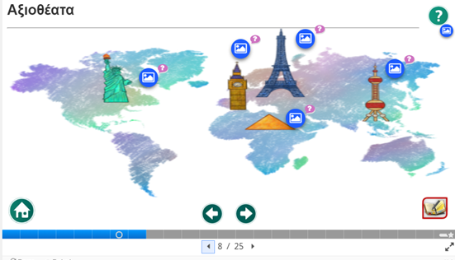
4 Φάση 4 (4η διδακτική ενότητα)
Μελετούν έννοιες του τουριστικού φαινομένου όπως η τουριστική ταυτότητα και ο τουριστικός πόρος. Με το πέρας της διδακτικής ενότητας είναι σε θέση να διακρίνουν την ιστορικής εξέλιξη του τουρισμού, αλλά και να αναγνωρίζουν σημαντικά παγκόσμια αξιοθέατα.

Slide 57
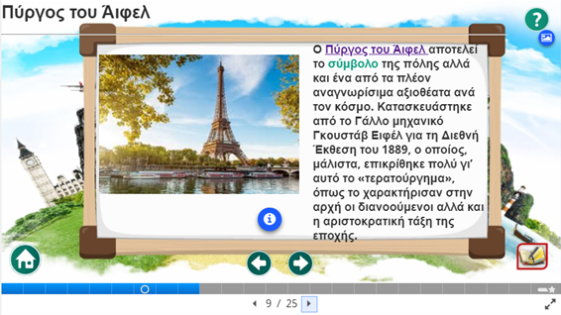
4 Φάση 4 (4η διδακτική ενότητα)
Μελετούν έννοιες του τουριστικού φαινομένου όπως η τουριστική ταυτότητα και ο τουριστικός πόρος. Με το πέρας της διδακτικής ενότητας είναι σε θέση να διακρίνουν την ιστορικής εξέλιξη του τουρισμού, αλλά και να αναγνωρίζουν σημαντικά παγκόσμια αξιοθέατα.

Slide 58
Βασικές αρχές σχεδιασμού εκπαιδευτικού υλικού
Για το σχεδιασμό του εκπαιδευτικού υλικού προσεγγίστηκε το πολυμορφικό μοντέλο της κατηγοριοποίησης των West-Λιοναράκη (Λιοναράκης, 2001, Σοφός, 2015) κατ’ ακολουθία του μοντέλου του Gagne:
Προσέλκυση της προσοχής
Παρουσίαση εκπαιδευτικών στόχων
Ανάκληση προηγούμενων γνώσεων
Παρουσίαση νέου υλικού μάθησης
Υποστήριξη εκπαιδευομένων
Ενεργός μάθηση-δράση
Ανατροφοδότηση–ανάδραση

Slide 59

Παραγόμενο εκπαιδευτικό υλικό
Εισαγωγή στην πλατφόρμα chamilo- Η αρχική οθόνη του μαθήματος

Slide 60
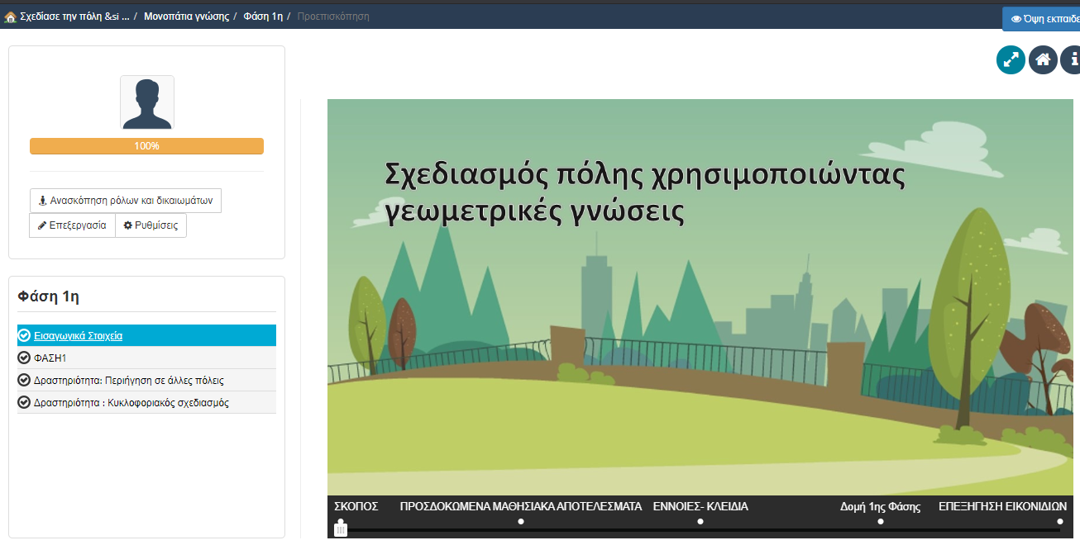
Παραγόμενο εκπαιδευτικό υλικό
Εισαγωγικά στοιχεία σε κάθε διδακτική ενότητα

Slide 61
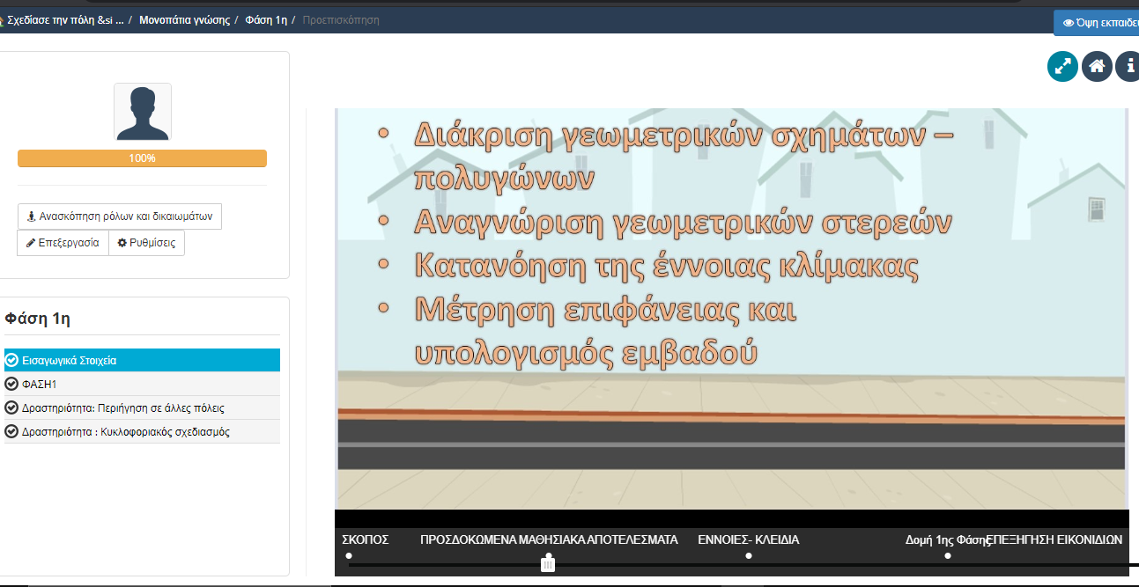
Παραγόμενο εκπαιδευτικό υλικό
Παρουσίαση προσδοκόμενων μαθησιακών αποτελεσμάτων

Slide 62
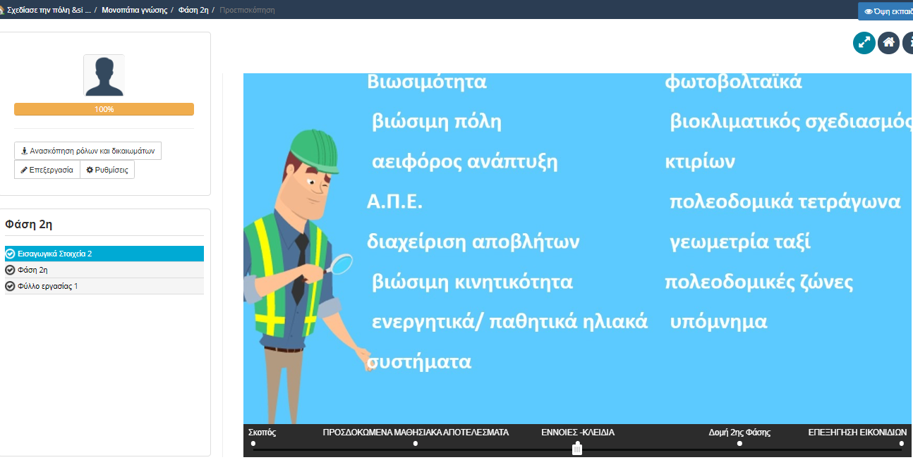
Παραγόμενο εκπαιδευτικό υλικό
Παρουσίαση εννοιών - κλειδιών

Slide 63
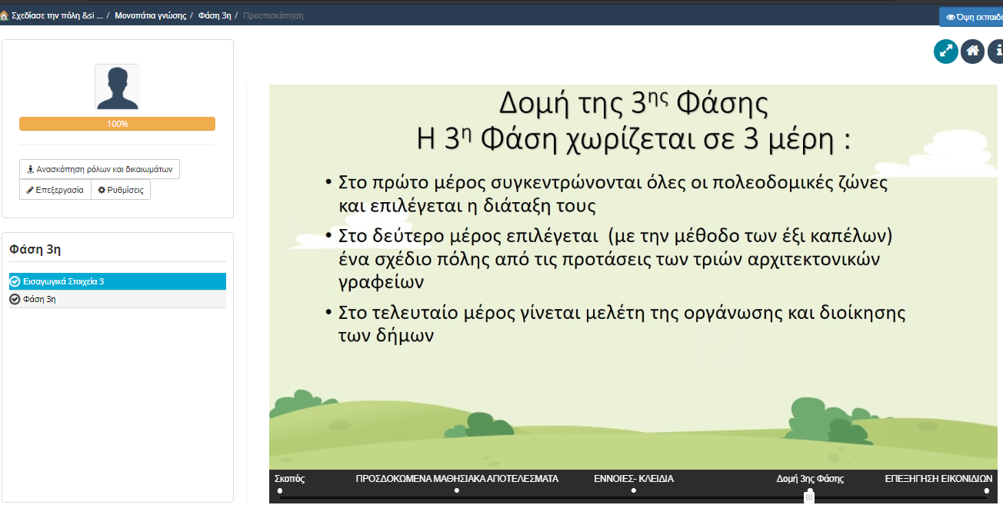
Παραγόμενο εκπαιδευτικό υλικό
Παρουσίαση δομής κάθε διδακτικής ενότητας

Slide 64
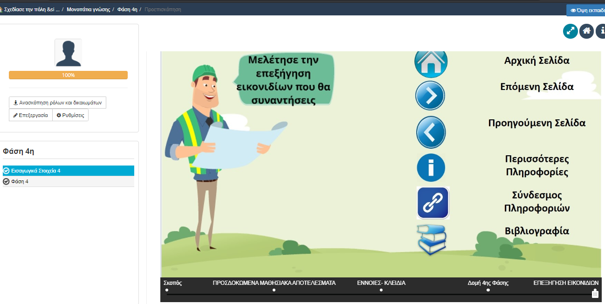
Παραγόμενο εκπαιδευτικό υλικό
Εισαγωγικά στοιχεία σε κάθε διδακτική ενότητα-οδηγός πλοήγησης

Slide 65

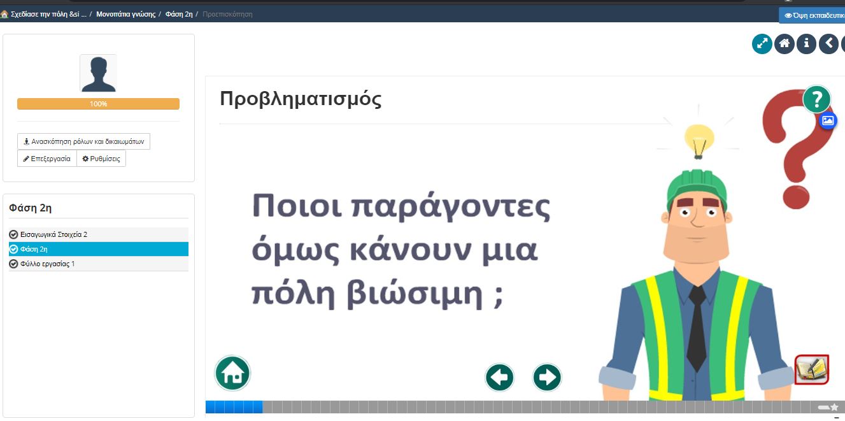
Παραγόμενο εκπαιδευτικό υλικό
Εισαγωγικά στοιχεία σε κάθε διδακτική ενότητα-Προβληματισμός

Slide 66
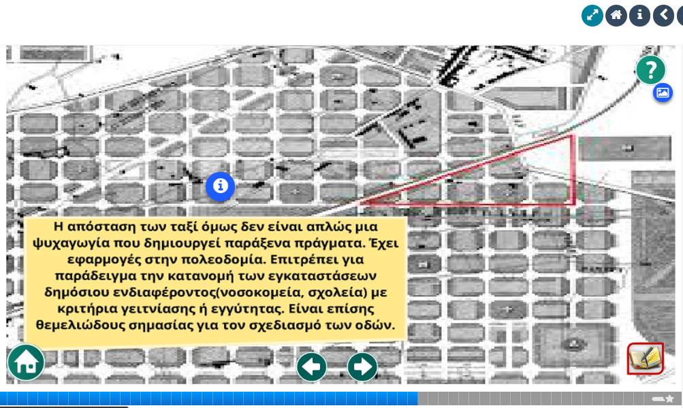
Παραγόμενο εκπαιδευτικό υλικό
Πολυμεσική Αρχή- multimedia principle.
H γνώση μεταφέρεται καλύτερα, με την ταυτόχρονη παρουσίαση λέξεων και εικόνων

Slide 67
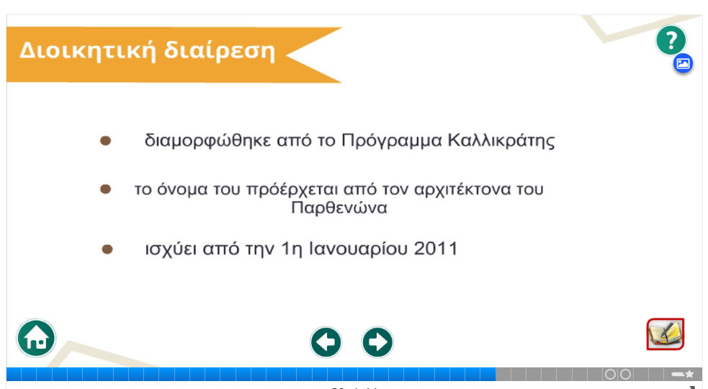
Παραγόμενο εκπαιδευτικό υλικό
Αρχή της συνοχής- coherence principle.
Παρατίθεται μόνο οι απαραίτητες πληροφορίες, χωρίς την συνοδεία περιττών κειμένων, εικόνων & ήχων.

Slide 68
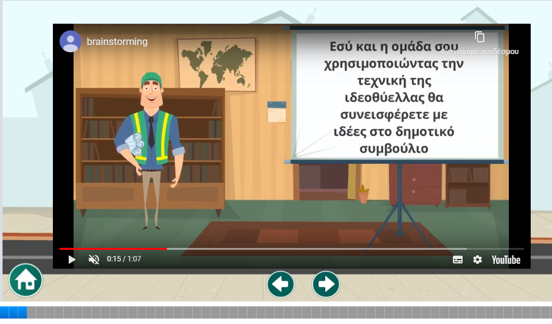
Παραγόμενο εκπαιδευτικό υλικό
Αρχή της προσαρμοστικότητας. Παρουσίαση των πληροφοριών γίνεται μέσω αφήγησης και γραφικών και όχι κειμένου και γραφικών.

Slide 69
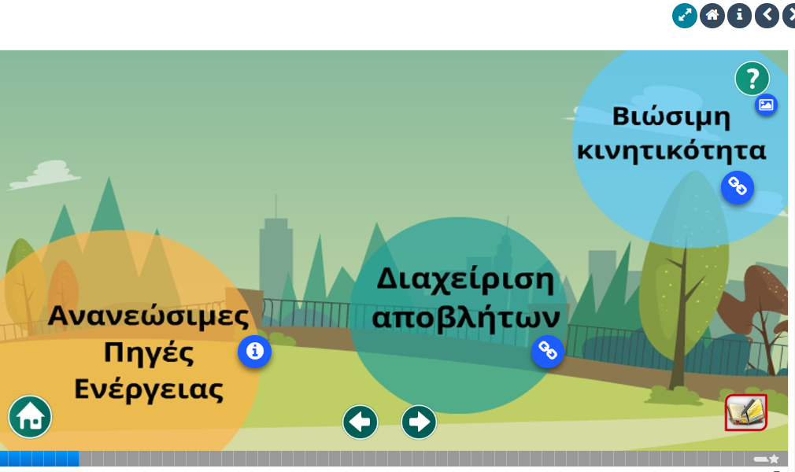

Παραγόμενο εκπαιδευτικό υλικό
Αρχή του πλεονασμού.
Παρουσίαση πληροφοριών χωρίς πλεονάζουσες πληροφορίες, καθώς και ίδιες πληροφορίες που προσφέρονται ταυτόχρονα με διαφορετικό τρόπο (οπτικό και λεκτικό).

Slide 70
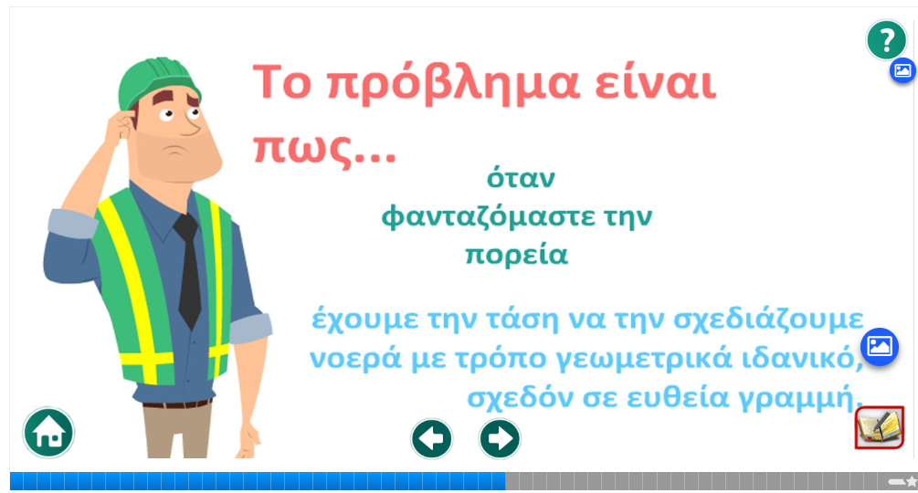
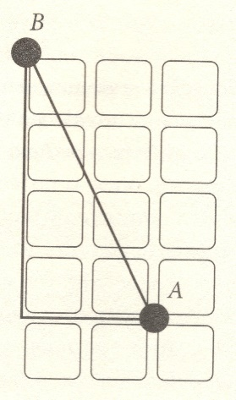
Παραγόμενο εκπαιδευτικό υλικό
Αρχή της σηματοδότησης.
Οι κατάλληλες νύξεις με στόχο να κατευθύνουν την προσοχή του εκπαιδευόμενου στην ουσιαστικότερη επεξεργασία των πληροφοριών.

Slide 71
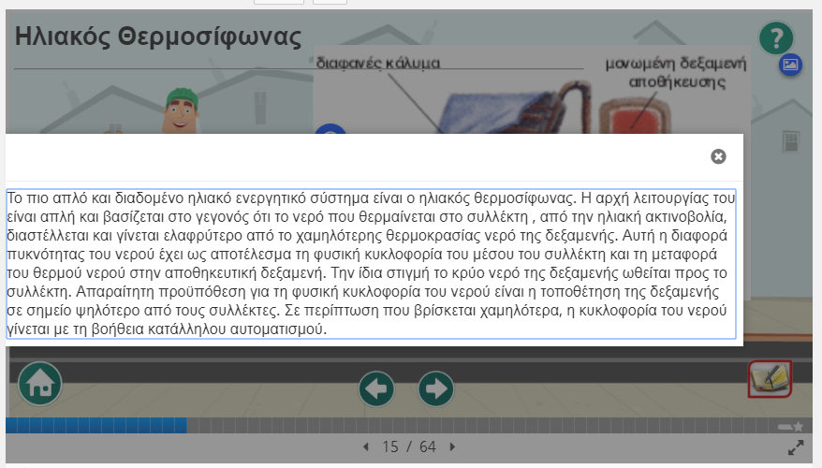
Παραγόμενο εκπαιδευτικό υλικό
Αρχή της συνάφειας ή της εγγύτητας.
Παράλληλη παρουσίαση κειμένων και εικόνων ή αφηγήσεων και animation, που αφορούν το ίδιο μαθησιακό αντικείμενο, μιας και έτσι μειώνεται «το γνωστικό φορτίο επεξεργασίας τους»

Slide 72
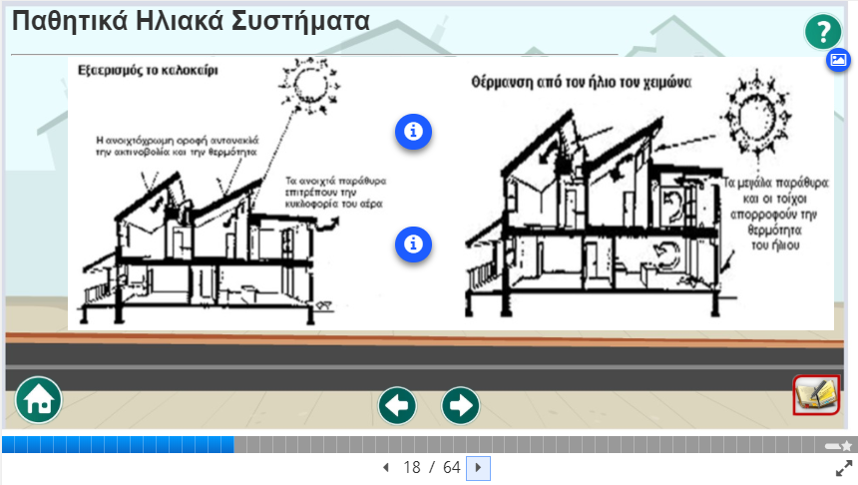
Παραγόμενο εκπαιδευτικό υλικό
Αρχή της κατάτμησης
Η παρουσίαση πληροφοριών γίνεται πιο αποτελεσματικά όταν γίνεται μέσα από σύντομες και στοχευμένες οπτικές και ακουστικές αναπαραστάσεις.

Slide 73
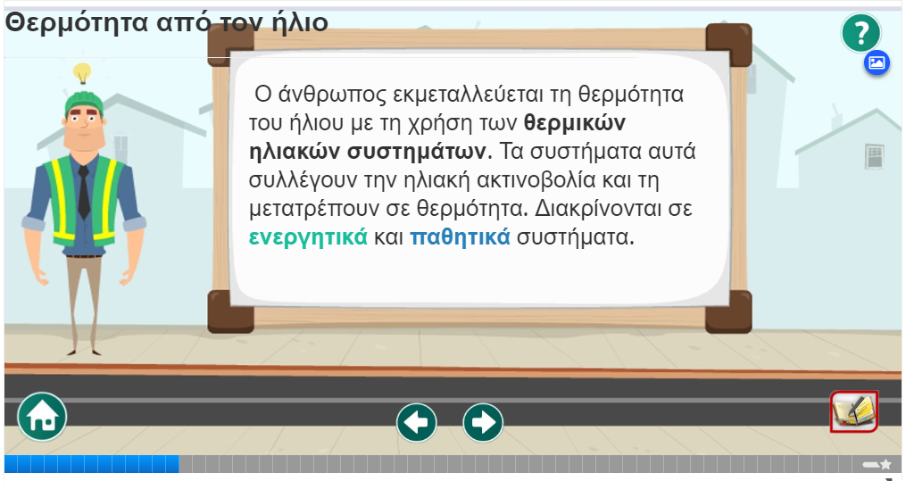
Παραγόμενο εκπαιδευτικό υλικό
Κείμενα
είναι τα βασικά θεμέλια, ο κύριος κορμός του διδακτικού εξ αποστάσεως υλικού

Slide 74
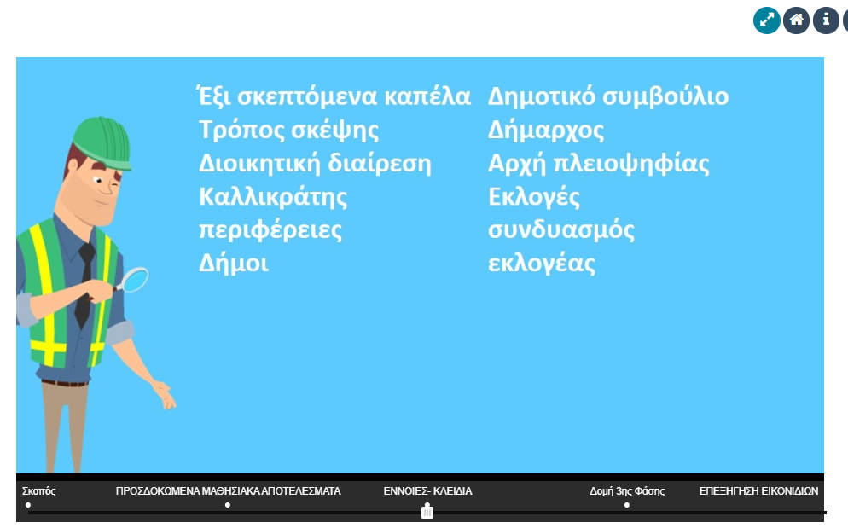
Παραγόμενο εκπαιδευτικό υλικό
Προκείμενα αποτελούνται από:
τα περιεχόμενα, ερμηνευτικούς τίτλους, κεφάλαια και ενότητες, σκοπό, στόχους προσδοκώμενα αποτελέσματα, λέξεις και έννοιες κλειδιά

Slide 75
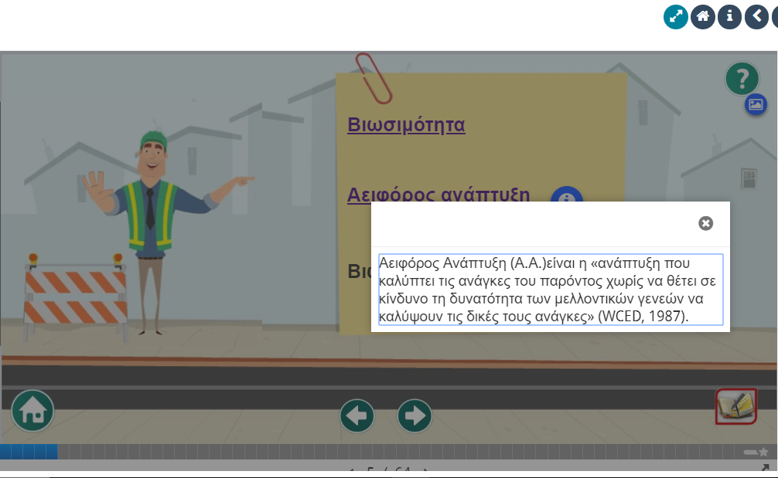
Παραγόμενο εκπαιδευτικό υλικό
Μετακείμενα, αποτελούνται από συνόψεις κεφαλαίων και ενοτήτων, παραρτήματα, περιλήψεις, βιβλιογραφία, παραπομπές, οδηγούς για περαιτέρω μελέτη, γλωσσάρια και δραστηριότητες ελέγχου

Slide 76
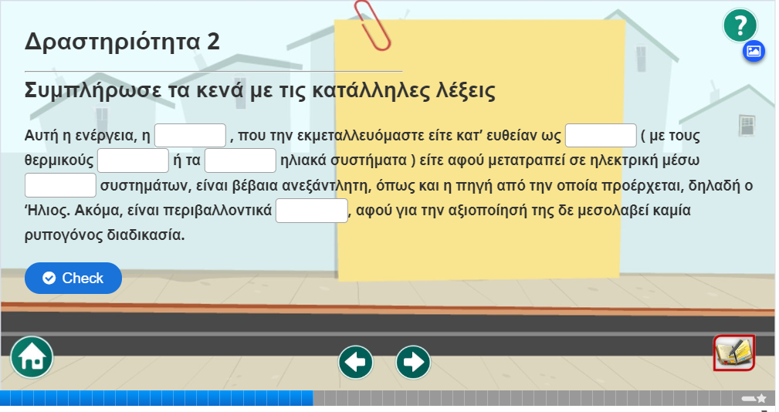
Παραγόμενο εκπαιδευτικό υλικό
Διακείμενα αποτελούνται από συμπεράσματα, συνόψεις, περιλήψεις, δραστηριότητες και ασκήσεις αυτοαξιολόγησης.

Slide 77
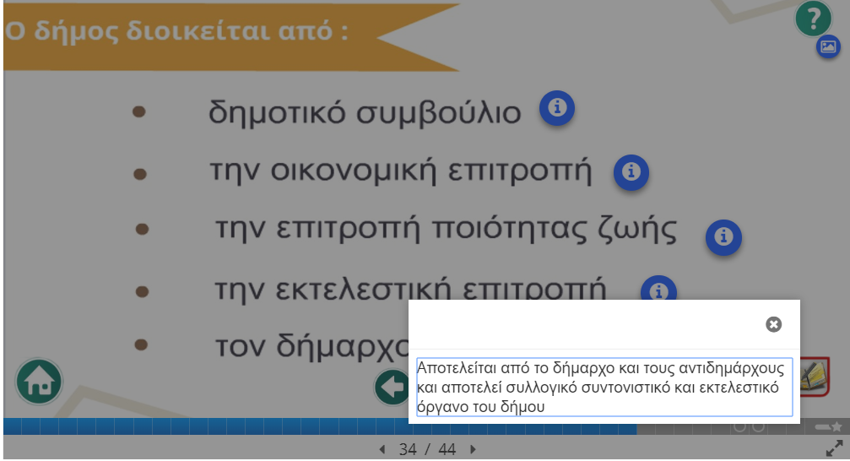
Παραγόμενο εκπαιδευτικό υλικό
Επικείμενα
Αποτελούνται από διασαφηνίσεις, γλωσσάρια, ορισμούς και κείμενα – συνδέσεις και κρίκους που διευκολύνουν την κατανόηση και επεξεργασία του βασικού κειμένου.
Περικείμενα
εμβόλιμα κείμενα επικουρικά στο κύριο κείμενο, παραδείγματα ή άλλο υλικό

Slide 78
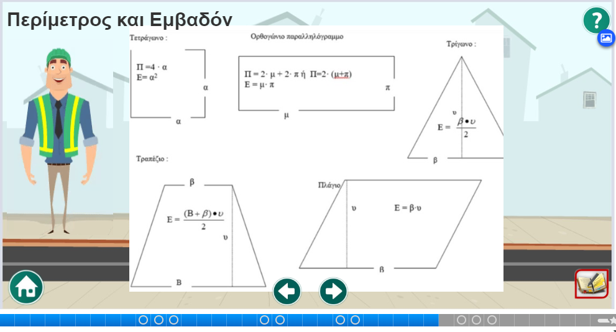
Παραγόμενο εκπαιδευτικό υλικό
Παρακείμενα
αποτελούνται από φωτογραφίες, γραφήματα, εικόνες, σχήματα και τυπογραφικές ιδιαιτερότητες.

Slide 79
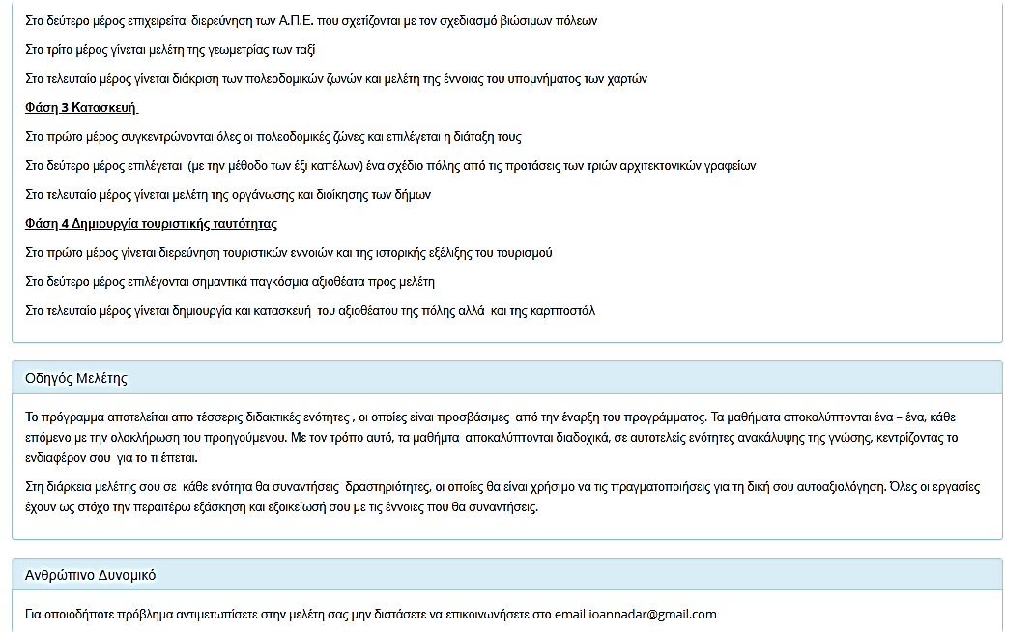
Παραγόμενο εκπαιδευτικό υλικό
Πολυκείμενο
Για να πραγματοποιηθεί η εργασία, ο σπουδαστής θα πρέπει να έχει λάβει εκ των προτέρων οδηγίες για την εκπόνησή της, αλλά και κριτήρια αξιολόγησης.

Slide 80
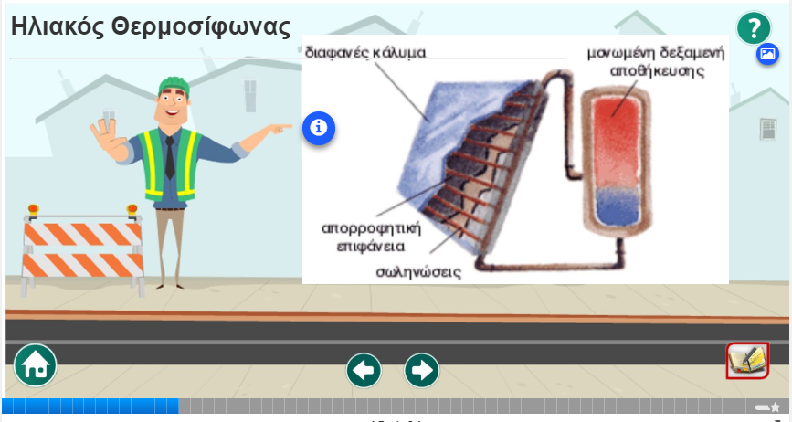
Παραγόμενο εκπαιδευτικό υλικό
Πολυαντικείμενα αποτελούν οργανικό και αναπόσπαστο μέρος του διδακτικού υλικού, τα ίδια συνιστούν δέσμη ηλεκτρονικών μέσων, μέσω των οποίων μεταφέρονται στοιχεία του.π.χ interactive video & εικόνες

Slide 81
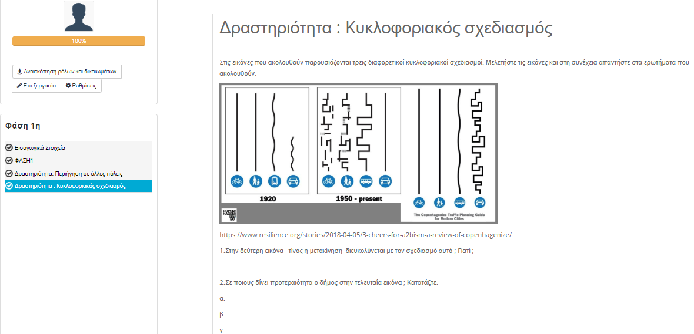
Παραγόμενο εκπαιδευτικό υλικό
Παράδειγμα δραστηριότητας

Slide 82
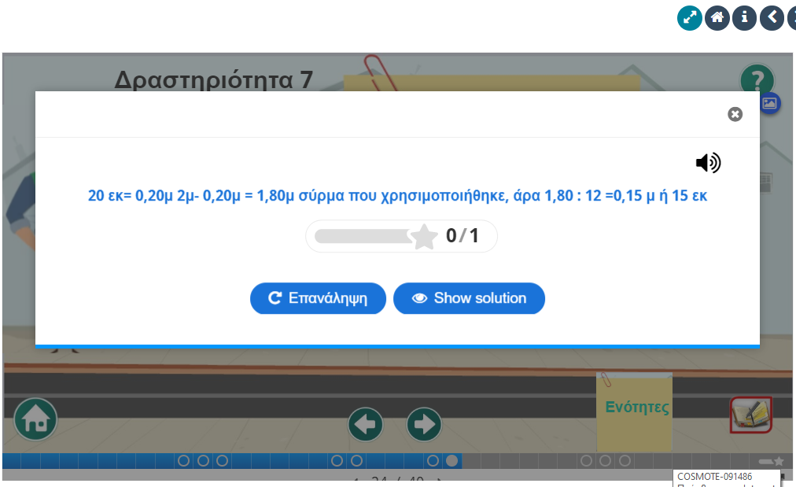

Παραγόμενο εκπαιδευτικό υλικό
Παράδειγμα ανατροφοδότησης σε ερώτηση Σωστού-Λάθους

Slide 83
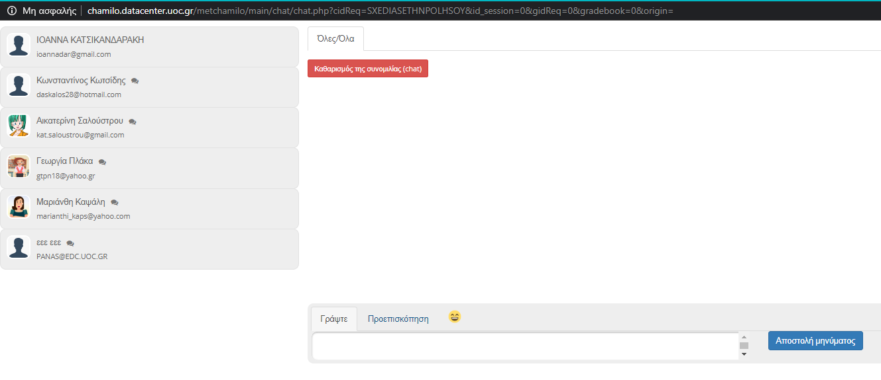
Παραγόμενο εκπαιδευτικό υλικό
Chat -Μέσο αλληλεπίδρασης

Slide 84
Αποτίμηση Ε. Υ.
Αποτίμηση της προσέγγισης που εφαρμόζεται στη διδασκαλία των μαθημάτων μέσω των σχολικών εγχειριδίων

Slide 85
Σημαντικές επισημάνσεις της προσέγγισης που εφαρμόζεται για τη διδασκαλία των μαθημάτων μέσα από τα σχολικά εγχειρίδια
Η γνώση μεταδίδεται και απομνημονεύεται
Η μάθηση είναι απομνημόνευση και ανάκληση γνώσεων
Η διδασκαλία είναι διαδικασία μεταφοράς γνώσεων στους μαθητές
Η επικοινωνία δασκάλων μαθητών είναι μονόδρομη, ο δάσκαλος εκπέμπει και ο μαθητής αποδέχεται
Έμφαση δίνεται στο να μπορεί ο μαθητής να αναπαράγει τα όσα διδάχθηκε
Ο εκπαιδευτικός οφείλει να δημιουργεί τις κατάλληλες συνθήκες ώστε να μπορέσει να μεταφέρει γνώσεις στους μαθητές

Slide 86
Οι μαθητές οφείλουν να ακούν προσεχτικά τον εκπαιδευτικό ώστε να αποκτήσουν τις πληροφορίες που τους παρέχει
Το αναλυτικό πρόγραμμα σχεδιάζεται με γνώμονα τις γνώσεις που πρέπει να μεταδοθούν
Οι μαθητές επιβεβαιώνουν επιστημονικές αρχές ακολουθώντας μια συγκεκριμένη διαδικασία
Οι μαθητές εργάζονται ατομικά
Το μυαλό του παιδιού είναι «άγραφο χαρτί»
Το μόνο που χρειάζεται ο εκπαιδευτικός είναι να κατέχει όσα θα διδάξει

Slide 87
Αποτίμηση Ε. Υ.
Αποτίμηση του διαδραστικού εκπαιδευτικού υλικού που δημιουργήθηκε με τη μέθοδο της ΕξΑΕ

Slide 88
Σημαντικές επισημάνσεις του διαδραστικού εκπαιδευτικού υλικού που δημιουργήθηκε
Η μάθηση ανταποκρίνεται στα ενδιαφέροντα και τις ανάγκες των μαθητών
Οι μαθητές αναπτύσσουν θετικά συναισθήματα για τον εαυτό τους (υπευθυνότητα και αυτοπεποίθηση)
Οι μαθητές μαθαίνουν να δρουν ως μέλη ομάδας
Οι μαθητές αναπτύσσουν τη φαντασία και τη δημιουργικότητά τους
Οι μαθητές αναπτύσσουν κριτική σκέψη
Οι μαθητές γίνονται ερευνητές της γνώσης
Δημιουργήθηκαν νέοι ρόλοι στον εκπαιδευτή όπως σύμβουλος, οργανωτής, καθοδηγητής και συντονιστής.
Μέσα από τη δύναμη της εικόνας επιτεύχθηκε η ανακάλυψη όρων και εννοιών που στη θεωρία γίνονται δύσκολα αντιληπτές.

Slide 89
Παρέχεται ανατροφοδότηση και αλληλεπίδραση με το υλικό οδηγώντας σε μια αυτόνομη και αυτορρυθμιζόμενη μάθηση.
Μετασχηματίστηκε το παραδοσιακό περιεχόμενο και οι δραστηριότητες του μαθήματος.
Οι μαθητές εκλαμβάνουν τη γνώση ως ολότητα και συνδέουν τις σχολικές γνώσεις με την καθημερινή του πραγματικότητα
Εφαρμόζουν τη σχολική γνώση σε πραγματικές καταστάσεις
Καλύτερη και άμεση πρόσβαση στις πηγές πληροφόρησης μέσα από τα βιβλιογραφικά βοηθήματα.
Παρέχονται πλήθος πληροφοριών σε ελάχιστο χρονικό διάστημα, με δυνατότητα διασταύρωσής τους, ενώ επιτρέπουν τη συγκέντρωση και κοινοποίηση σκέψεων μέσα από τα forum.
Σαφής καθορισμός στόχων, προσδοκώμενων αποτελεσμάτων & εννοιών κλειδιά σε κάθε ενότητα καθώς οι εκπαιδευόμενοι μαθαίνουν καλύτερα όταν γνωρίζουν εκ των προτέρων.
Δραστηριότητες και ασκήσεις αυτοαξιολόγησης

Slide 90
Συμπεράσματα
Το περιβάλλον μίας τάξης διαφέρει ως προς το περιεχόμενο, τους στόχους, τη διάρκεια των μαθημάτων και το αναπτυξιακό επίπεδο των διδασκομένων. Η προσαρμογή λοιπόν του μοντέλου της PBL κρίνεται απαραίτητη για να καλύψει τις απαιτήσεις των μαθητών και του Προγράμματος Σπουδών του δημοτικού Σχολείου.
Η επιτυχής εφαρμογή της μεθόδου PBL απαιτεί από τον εκπαιδευτικό πολύ περισσότερα από τις γνώσεις που μπορεί να κατέχει στη γνωστική ψυχολογία ή ταλέντο και αγάπη για τη διδασκαλία.
Επίσης, καθιστά αναγκαία την αναδιαμόρφωση του εκπαιδευτικού πλαισίου που υπάρχει στην τάξη, το οποίο είναι παγιωμένο τόσο στη συνείδηση των εκπαιδευτικών όσο και των μαθητών, με τέτοιο τρόπο που η εφαρμογή μίας νέας εκπαιδευτικής προσέγγισης να φέρει αντίσταση ακόμη και από τους ίδιους τους εκπαιδευόμενους.

Slide 91
Συμπεράσματα (1º ερευνητικό ερώτημα)
Σύμφωνα με τον Peter Meusburger (2009), πάνω από εκατό διαφορετικές αναλύσεις της δημιουργικότητας μπορούν να βρεθούν στη βιβλιογραφία. Οι θεωρίες και οι ορισμοί βασίζονται, κυρίως, σε διαφορετικές ψυχολογικές θεωρίες και θεωρίες μάθησης Σύμφωνα με τον Brown (1989), ανάλογα με το σε ποια από τις τέσσερις συνιστώσες της δημιουργικότητας δίνουν έμφαση, δηλαδή, τη διαδικασία δημιουργικής σκέψης, το δημιουργικό προϊόν, το δημιουργικό άτομο, το δημιουργικό περιβάλλον προκύπτουν διαφορετικοί ορισμοί, θεωρίες και αναλύσεις.
p-δημιουργικότητα (personal) και την h-δημιουργικότητα (historical) Boden, M. (2004)
«high creativity» και «little creativity» Craft, A. (2001)
«high» (υψηλή) και «democratic» (δημοκρατική) δημιουργικότητα Robinson, K. (1999)

Slide 92
Συμπεράσματα (2º ερευνητικό ερώτημα)
Συμπερασματικά, η βιβλιογραφία ανέδειξε ότι υπάρχουν τέσσερα συναφή καθήκοντα στη διδασκαλία της δημιουργικότητας: η ενθάρρυνση, η αναγνώριση , η καλλιέργεια της και τέλος η συμπερίληψη του μαθητή στις αποφάσεις σχετικά με το ποια γνώση πρέπει να διερευνηθεί .
Προκειμένου να επιτευχθεί αυτό, όμως, απαραίτητη είναι η ύπαρξη του κατάλληλου εκπαιδευτικού περιβάλλοντος, σε επίπεδο σχολείου και τάξης, αλλά και η ύπαρξη των κατάλληλων ικανοτήτων και δεξιοτήτων από μέρους των εκπαιδευτικών (Craft, Jeffrey & Leibling, 2004, Starko, 2010; Robinson, 2011, Root-Bernstein & Root-Bernstein, 2011).
Σύμφωνα με τον Ripple (1999 , όπ. αναφ. στο Αναστασιάδης, Ζαράνης, Οικονομίδης, & Καλογιαννάκης, 2014 ), μπορούμε να διακρίνουμε δύο βασικές στρατηγικές για την ενίσχυση της δημιουργικής σκέψης: η πρώτη δίνει έμφαση στις διδακτικές τεχνικές και την χρήση ειδικά σχεδιασμένων δραστηριοτήτων όπως ανοιχτές ερωτήσεις και ασαφώς διατυπωμένα προβλήματα, ενώ η δεύτερη εστιάζει στην έμφυτη δημιουργικότητα του κάθε ανθρώπου η οποία μπορεί να αναδειχθεί με την άρση των εμποδίων και την συνειδητοποίηση εκ μέρους του, των δημιουργικών του δυνατοτήτων.
Ιστορικά, αυτό που ήταν αποτελεσματικό για μαθητές και δημιουργούς σε πολλούς τομείς είναι να βρεθούν εμπνευσμένοι δημιουργοί που να λειτουργήσουν ως πρότυπα έτσι ώστε οι μαθητές να αναπαράγουν εκ νέου τις προκλήσεις με τις οποίες ασχολήθηκαν εκείνοι και να επανεφεύρουν τις μεθόδους και τις λύσεις τους. (Root-Bernstein & Root-Bernstein, 2011)

Slide 93
Συμπεράσματα (3º ερευνητικό ερώτημα)
Η project-based learning μπορεί να οδηγήσει στην απόκτηση δεξιοτήτων που είναι απαραίτητα και επιθυμητά για το μελλοντικό εργατικό δυναμικό και πιο συγκεκριμένα στις εξής: (1) αυτοπεποίθηση, (2) κίνητρο για την επίτευξη, (3) βασικές δεξιότητες όπως η ανάγνωση, η γραφή, η ακρόαση, η ομιλία και ο αλφαβητισμός στη χρήση νέων τεχνολογικών μέσων, (4) δημιουργική σκέψη), και (5) διαπροσωπικές δεξιότητες, όπως η ικανότητα εργασίας σε ομάδες και η διαπραγμάτευση (Tamba et al., 2017).
Οι Anazifa και Djukri (2017) επίσης τονίζουν πως ένας από τους πιο αποτελεσματικούς τρόπους για την ανάπτυξη της δημιουργικότητας είναι η εκμάθηση μέσω projects προκειμένου να εξευρεθούν λύσεις σε πραγματικά προβλήματα. Η συγκεκριμένη μέθοδος όχι μόνο εξοπλίζει τους μαθητές με γνώσεις αλλά και βελτιώνει την ικανότητα επίλυσης προβλημάτων, τις κρίσιμες και δημιουργικές δεξιότητες, τη μάθηση κατά την διάρκεια ζωής, τις δεξιότητες επικοινωνίας, την ομαδική εργασία, την προσαρμογή στις αλλαγές και την αυτοαξιολόγηση.

Slide 94
Περιορισμοί και προτάσεις
Η παρούσα έρευνα προχώρησε στη δημιουργία διαθεματικών ομαδοσυνεργατικών δραστηριοτήτων βασισμένες στις αρχές της project-based learning, χρησιμοποιώντας το διαδικτυακό σύστημα διαχείρισης μάθησης chamilo με τη χρήση του H5P. Ωστόσο, δεν αξιολογήθηκαν τα αποτελέσματα των δραστηριοτήτων αυτών, όπως και του εκπαιδευτικού υλικού που χρησιμοποιήθηκε. . Την τρέχουσα χρονιά η ερευνήτρια εργαζόταν σε ένα ορεινό ολιγοθέσιο σχολείο με ότι αυτό συνεπάγεται για τον χρόνο διδασκαλίας στα συμπλέγματα των τάξεων και την αδυναμία εξάντλησης της προκαθορισμένης διδακτικής ύλης. Κατά συνέπεια, κρίνεται απαραίτητη μία μελλοντική έρευνα σε αυτό το πεδίο, δηλαδή την αξιολόγηση του προγράμματος, τόσο από τον εκπαιδευτικό, όσο και ιδιαίτερα από τους μαθητές.

Slide 95
Περιορισμοί και προτάσεις
Ένας τελευταίος περιορισμός της έρευνας είναι ότι το πρόγραμμα που δημιουργήθηκε απευθύνθηκε μόνο σε μαθητές της τελευταίας τάξης του δημοτικού σχολείου και οι δραστηριότητες αφορούσαν πρωτίστως το μάθημα των μαθηματικών (γεωμετρία) και δευτερευόντως της φυσικής και της κοινωνικής και πολιτικής αγωγής. Κατά συνέπεια, τίθενται περιορισμοί ως προς την εξαγωγή ολοκληρωμένων συμπερασμάτων στη βάση των μαθημάτων και της ηλικίας των μαθητών. Κατά συνέπεια, περαιτέρω έρευνα απαιτείται ως προς τη δημιουργία προγραμμάτων που απευθύνονται και σε άλλες τάξεις της πρωτοβάθμιας εκπαίδευσης και ως προς τη δημιουργία δραστηριοτήτων για άλλα εκπαιδευτικά αντικείμενα.

Slide 96
Ευχαριστώ πολύ για την προσοχή σας

